Slide 1

オープンデータ流通推進コンソーシアム
オープンデータ化ガイド
概要（共通部・技術編）
資料3-4
平成25年度第3回技術委員会
2014.04.15
オープンデータ流通推進コンソーシアム 事務局

Slide 2
整備計画
※本ページは最終的な概要書に含めない。
2014/02
  第2回技術委員会にて骨子提示
  第3回データガバナンス委員会にて骨子提示
2014/04
  第3回技術委員会／第4回データガバナンス委員会にて検討
2014/05～2014/06
  オープンデータ流通推進コンソーシアムより公開
頂いた意見を反映
技術編・利用ルール編を統合
内容精査
頂いた意見を反映
公開に向けた調整

Slide 3
前回の骨子からの更新差分
※本ページは最終的な概要書に含めない。
利用ルール編（ガバナンス委員会作成）と統合
  共通部（第I部）／利用ルール編（第II部）／技術編（第III部）の構成とした。
頂いたご意見を反映
  はじめからオープンデータを前提として資料やデータを作成するとは限らない。
    冒頭でデータの生成手順を明記した。（1.2節）
    機械判読に適したデータが、必ずしも人に見やすいと限らないことを明記した。（9.1.2節）
  対象読者を特定すべき。
    技術編の対象は、機械判読に適したデータを作成・整形する人とした。（1.2節）
  公開するサーバの処理能力の問題に言及すべき。
    注意点として明記した。ただし、対象読者を「データを作成・整形する人」としたため、問題提起にとどめている。（9.1.3節）
  「データに関する指針」で表中の注釈について言及しているが、その注釈をどのように記載するのがよいか明記すべき。
    注釈を含むデータは、人が見やすいデータとして、本書が定める機会可読性の高いデータとは別に提供することが望ましい、とした。（9.4.2.3節の指針7）
  その他，ご指摘いただいた誤記を修正し、説明を加筆。

Slide 4
「オープンデータ化ガイド」の全体構成
第I部（Getting Started: オープンデータ化をはじめよう）
  第1章「はじめに」
    本ガイドの目的・対象読者・構成に関する記述であり、前文に相当する。
  第2章「オープンデータ化の背景と意義」
    オープンデータの背景について理解するため、日本政府、地方公共団体、諸外国におけるオープンデータに関する主な動向を紹介するとともに、オープンデータ化の意義について解説する。
  第3章「オープンデータ化の手順」
    オープンデータ化の手順について解説する。

Slide 5
「オープンデータ化ガイド」の全体構成
第II部（利用ルール編： オープンデータに利用ルールを設定しよう）
  第4章「オープンデータが必要となる利用ルール」
    オープンデータにおける利用ルールの重要性について解説するとともに、利用ルールに関する国際的な動向、日本政府における動向について紹介する。
  第5章「オープンデータ利用ルールの概要」
    オープンデータに適した主な利用ルールとして、CC0、CC-BY、政府標準利用規約（第1.0 版）ついて解説する。
  第6章「オープンデータ利用ルールの比較」
    情報提供者が利用ルールの採用を検討する際、各利用ルールの違い等を把握するため、CC0、CC-BY、政府標準利用規約（第1.0 版）について、情報利用者の視点、情報提供者の視点、データの性質から比較を行う。
  第7章「利用ルールの適用」
    情報提供者がオープンデータに適した利用ルールを適用する対象と、それぞれに対する、CC0、CC-BY、政府標準利用規約（第1.0版）の適用可否等について解説する。
  第8章「利用ルールに関する今後の検討について」
    利用ルール整備に関する、今後の方向性をまとめる。

Slide 6
「オープンデータ化ガイド」の全体構成
第III部（技術編： 機械判読に適したオープンデータにしよう）
  第9章「オープンデータ化の技術レベル」
    第3章に記したオープンデータ化の手順のうち、技術的な事項について解説する。
    オープンデータ化に必要な技術事項をレベル化した「オープンデータ化の技術レベル」を示す。
  第10章「オープンデータ化のための技術的指針」
    機械判読に適したオープンデータを作成するための技術的な指針を、データの公開方式、識別子、ファイル形式、およびデータの4項目に関して示す。
  第11章（付録）「オープンデータに関する規格・ツール」
    オープンデータ化に際して参考となる規格やツールを一覧表形式で紹介する。
    本文中で参照するものを含む。
  第12章（付録）「CKAN解説」
    データカタログシステムとして広く利用されているCKANについて解説する。

Slide 7
第I部 共通部

Slide 8
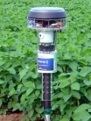


第1章「はじめに」
本書の目的
  これからオープンデータ化に取り組もうとする公的機関や民間組織、すでにオープンデータ化に取り組んでいる組織の職員が、保持しているデータをオープンデー化する際の留意事項を、「利用ルール」「技術」の2つの観点からまとめた。
対象読者
  保持しているデータや、これから作
  成するデータをオープンデータとし
  て公開しようとしている人。
  第I部（共通編）と第II部（利用ルー
  ル編）の対象は、データの作成段階
  から公開段階に至るまでに関与する
  人。
  第III部（技術編）の対象は、機械可
  読性の高いデータを整形・作成する
  人。
センサ
作成
文書・データ
整形
作成
生成
第III部の対象範囲
オープンデータ
公開
データカタログ
サイトなど
利用
第I部・第II部の対象範囲

Slide 9
第1章「はじめに」
本書の構成
  全体構成は前述の通り。
  知りたい内容ごとに参照すべき章を下記に示す。
用語定義
  本書で利用する主な用語を定義する。
知りたい内容 | 該当する章
1. オープンデータの定義や背景・意義が知りたい。 | 第2章
2. オープンデータに関する国内外の動向を知りたい。 | 第2章
3. 組織体制や準備・計画すべきこと等、データをオープンデータ化するまでの手順を知りたい。 | 第3章
4. オープンデータ化の際には利用ルールをつけると聞いたが、その背景や考え方について知りたい。 | 第4章
5. 具体的にどのような利用ルールがあり、それはどのような特徴を持っているのか知りたい。 | 第5章
6. どの利用ルールを適用すべきかを検討するための視点や、その視点に基づく各利用ルールの評価について知りたい。 | 第6章
7. オープンデータにすることが決まったが、データにどのような利用ルールをつけるべきか知りたい。 | 第7章
8. 利用ルールについて、政府における今後の検討の方向性について知りたい。 | 第8章
9. オープンデータ化のために、どのような技術レベルを目指すべきか知りたい。 | 第9章
10. 表形式データ、文書形式データ、地理空間データ等、様々なデータをオープンデータ化したいが、それらの作成に際して技術的に留意すべき事項を知りたい。 | 第10章
11. オープンデータ化に際して有用なファイル形式やデータ伝送プロトコル、識別子にどのようなものがあるか知りたい。 | 第11章
12. Webサービス、GISツール等オープンデータ化に有用なツールにどのようなものがあるか知りたい。 | 第11章
13. データカタログシステムの1つであるCKANと、その利用方法について知りたい。 | 第12章

Slide 10
第2章「オープンデータ化の背景と意義」
オープンデータに関する主な動向
  日本政府・地方自治体・海外でのオープンデータに関する取組を紹介。
  それぞれについては後述
本書におけるオープンデータの定義
  「電子行政オープンデータ推進のためのロードマップ」に基づき、以下のように定義する。
    「オープンデータ」とは、「営利目的も含めた二次利用が可能な利用ルールで公開」された、「機械判読に適したデータ形式のデータ」である。
オープンデータ化の意義
  「電子行政オープンデータ戦略」の記述より、オープンデータ化の意義を示す。

Slide 11
2.1 オープンデータに関する主な動向
日本政府の取り組み
  2012年7月4日に高度情報通信ネットワーク社会推進戦略本部で決定された「電子行政オープンデータ戦略」を契機として、日本政府におけるオープンデータに関する取り組みが急速に進んでいる。
  2013年6月14日に閣議決定された「日本再興戦略」や「世界最先端IT国家創造宣言」においても、オープンデータが重要な政策の１つとして取り上げられている。
年月 | 名称 | 位置づけ
2012.07.04 | 電子行政オープンデータ戦略 | 高度情報通信ネットワーク社会推進戦略本部決定
2012.07.27 | オープンデータ流通推進コンソーシアムの設立 | オープンデータ流通推進コンソーシアム
2012.09～ | オープンデータ実証実験（情報流通連携基盤共通APIの開発等） | 総務省
2013.01.18 | 「Open DATA METI」（β版）公開 | 経済産業省
2013.03.28 | 電子行政オープンデータ実務者会議設置 | 高度情報通信ネットワーク社会推進戦略本部決定 （2012.11.30～2013.03.27は企画委員会の下に設置）
2013.04.19 | 情報通信白書および情報通信統計データベースのオープンデータ化 | 総務省
2013.06.10 ～順次試行 | 統計におけるオープンデータの高度化 （API機能の提供、統計GIS機能の強化など） | 総務省統計局、（財）統計センター
2013.06.14 | 日本再興戦略 （公共データの民間開放と革新的電子行政サービスの構築） | 閣議決定
2013.06.14 | 世界最先端 IT 国家創造宣言 （オープンデータ・ビッグデータの活用の推進） | 閣議決定
2013.06.18 | オープンデータ憲章 | G8サミット（英国ロック・アーン）での合意
2013.06.25 | 電子行政オープンデータ推進のためのロードマップ | 高度情報通信ネットワーク社会推進戦略本部決定
2013.06.25 | 二次利用の促進のための府省のデータ公開に関する基本的考え方（ガイドライン） | 各府省情報化統括責任者（ＣＩＯ）連絡会議決定
2013.10.29 | 日本のオープンデータ憲章アクションプラン | 各府省情報化統括責任者（ＣＩＯ）連絡会議決定
2013.12.20 | データカタログサイト試行版「DATA.GO.JP」公開 | 内閣官房
2014.04.01 | 府省等ホームページの標準利用規約 | 電子行政オープンデータ実務者会議

Slide 12
2.1 オープンデータに関する主な動向
地方自治体の取り組み
  2012年7月の「電子行政オープンデータ戦略」の決定前から、一部で先行的な取り組みが行われており、同戦略の決定後は、オープンデータの動きが更に加速化している。
  データポータル等によるオープンデータでのデータ公開を行っている例が多い。
  ホームページ全体をオープンデータ化したり（福井市）、県内市町村でデータ形式などを統一したりする取り組み（福井県）を行っている例もある。
自治体名 | 取組名称（URL） | 概要
福井県 鯖江市 | データシティ鯖江 http://www.city.sabae.fukui.jp/pageview.html?id=12765 | 自治体のオープンデータ化では先駆的な取り組み。地元企業と連携して様々なアプリを開発。2013年度には、総務省のオープンデータ実証実験に協力して、オープンデータを拡充。
千葉県 流山市 | 流山市オープンデータトライアル http://www.city.nagareyama.chiba.jp/10763/ 流山市議会オープンデータトライアル http://www.nagareyamagikai.jp/opendata/ | ウェブサイトのリニューアルに併せて、市役所と市議会が同時にオープンデータ化に取り組み。議案に対する議員毎の採決結果なども公開。
横浜市 | 横浜オープンデータポータル http://data.yokohamaopendata.jp/ | 2012年度から、民間団体に対して、図書館情報等の提供を支援。2013年度には、オープンデータ推進プロジェクトを庁内に設置したほか、総務省のオープンデータ実証実験に協力して、横浜市自身のデータをオープンデータ化。
静岡県 | ふじのくにオープンデータカタログ http://www.pref.shizuoka.jp/kikaku/ki-330/opendata/ | 都道府県で始めてデータポータルを開設。県内自治体も利用可能（裾野市が利用）。
静岡県 山梨県 | 富岳3776景 http://fugaku3776.okfn.jp/ | 富士山の写真を位置情報付きで誰でも投稿可能。投稿した写真はオープンデータ化される。災害（大雪）の際には災害情報共有ポータルとして活用された。
福井県 | オープンデータライブラリ http://www.pref.fukui.lg.jp/doc/toukei-jouhou/opendata/ 県内公共データの形式統一 http://www.fukuishimbun.co.jp/localnews/politics/46384.html | オープンデータと、オープンデータを活用したアプリを公開。県内市町村のデータ形式の統一に向けた取り組みにも着手。
福井市 | 市のホームページ利用規約の改訂 http://www.city.fukui.lg.jp/sisei/kohou/hp/site-p.html | 市のホームページ全体にCC-BY-SAライセンスを付与。
青森県 | あおもり映像素材ライブラリー http://amcp-aomori.jp/ | 県職員が撮影した県内の様々な映像素材をオープンデータ化
福島県 会津若松市 | オープンデータライセンスによるデータ公開 http://www.city.aizuwakamatsu.fukushima.jp/docs/2009122400048/ | オープンライセンス（CC-BY）に加え、オープンドキュメント形式（ODF）でも公開。

Slide 13
2.1 オープンデータに関する主な動向
国際的な動向
  欧州を中心に、2000年代後半からオープンデータに関する取り組みが開始されている。
  アメリカ合衆国、欧州、G8での取り組みについて紹介。
時期 | 実施事項 | 国名
2009年1月 | 「透明性とオープンガバメントに関する覚書」 | アメリカ
2009年5月 | データポータルサイトdata.gov開設 | アメリカ
2009年9月 | データポータルサイトdata.gov.uk開設 | イギリス
2010年5月 | 「透明性アジェンダ」発表 | イギリス
2010年11月 | Etalabの設立に関する閣議決定 | フランス
2011年12月 | データポータルサイトdata.gouv.fr開設 | フランス
2011年12月 | 欧州オープンデータ戦略 | 欧州委員会
2013年6月 | オープンデータ憲章 | G8

Slide 14
第3章「Getting Started: オープンデータ化の手順」
オープンデータ化の手順について解説する。
1. オープンデータ化推進組織の設立
オープンデータ化を推進するための横断的組織を設立する。これ以降の活動は、この推進組織が中心となって進める。
2. 現状把握
形式
管理者
更新頻度
権利関係
3. 計画立案
4. 公開作業
オープンデータ化の対象・手法を明確にし、マイルストーンと計画を立案する。
計画に基づき、オープンデータ化の作業を行う。
6. 改善点の洗い出し
5. 公開・運用
一定の期間ごとに、情報利用者から得られたフィードバックや、運用上の問題を整理し、改善点を洗い出す。
マイルストーンに基づき、ある程度のデータが登録された段階で公開し、オープンデータの提供を開始する。

Slide 15
第III部 技術編

Slide 16
第9章「オープンデータ化の技術レベル」
以下の5項目について解説する。
  機械判読性に関する解説
  「データ」と「データカタログ」
  オープンデータと識別子
  オープンデータ化の技術レベル
  オープンデータの管理ポリシとメタデータの付与方法
詳細はそれぞれ後述する。

Slide 17
9.1 機械判読性に関する解説
5★Open Dataを元に機械判読のレベルを解説
  ★1:この形式のファイルからコンピュータがデータを取り出すためには画像解析等の技術が必要であり、これは容易ではない。
  ★2:この形式のファイルは構造化されているため、特別なソフトウェアを用意すれば、コンピュータはこれからデータを抽出できる。
    一般に「機械判読性のあるデータ」とは★2以上のデータをいう。
  ★3: この形式のデータの解析方法は公開されているため、★3の形式のデータを解析するためのソフトウェアを構築することは、★2より容易である。
    この形式のデータに対する機械判読性を高めるための技術的指針について、
    10.4節で詳しく述べる。
  ★4～: この形式のデータは、相互に接続でき、
  コンピュータによるデータのマッシュアップが
  容易になる。
5★Open Dataの指標（http://5stardata.info/）

Slide 18
9.2 データカタログに関する解説
「データ」と「データカタログ」の関係は下図の通り。
データカタログの必要性
  公開するデータが増加するにつれて、それらのデータを整理し、検索、一覧する機能に対する要求が高まる。このような要求に応えるものが、データカタログである。
データカタログのレベル
  データの名称、取得先等を表形式データとしてまとめたものも、一種のデータカタログである。
  高機能なデータの管理・検索・一覧機能を提供するためには、データカタログシステムを導入する、あるいはRDF・SPARQL等の技術を利用したデータ・メタデータ検索機能を提供することが望ましい。
本書は、X市に関するオープンデータの経緯を報告するものである。….
データA
（文書データ）
名称 | 作成者 | 取得先
データA | ○○課 | http://…
データB | △△課 | http://…
データC | □□課 | http://…
地域名 | 人口[人] | 面積[km²]
X市 | 1,234,000 | 3,456.00
Y市 | 789,000 | 1,357.00
Z市 | 555,000 | 2,345.00
データB
（表形式データ）
データカタログ

Slide 19
9.3 オープンデータと識別子
識別子の定義は1.4節「用語定義」にあり。
オープンデータにおいて識別子が必要である理由
  オープンデータは、コンピュータが読み取り解釈するためのデータである。
  これらのデータは、コンピュータが一意に識別できるべきである。
  オープンデータに含まれる実物や組織、場所等も、一意に識別されることが望ましい。これは、組織や場所が文字列で提供されている場合、以下のような問題が発生する可能性があるためである。
    情報利用者のコンピュータは、表記の揺らぎにより同一の組織や場所を別物として解釈する可能性がある。
    情報利用者のコンピュータは、同一名称だが違う意味である組織や場所を、文字列だけでは識別できない。

Slide 20
9.4 オープンデータ化の技術レベル
以下のようなレベルを設定する。
それぞれの技術を利用した場合のメリットを解説する。
 | Level 0 | Level 1 | Level 2 | Level 3 | Level 4
データ | PDFや画像ファイルをWebで公開する。 | 機械可読なデータを作成し、Webで公開する。 （XLS, DOCなど） | 非独占の（標準化された）形式で公開する。（CSV等） | 機械判読に適したデータを作成し、公開する。 （第4章参照） | RDF、XML等の技術を導入したデータを作成し、公開する。
データカタログ | 存在しない | カタログを表形式データ（CSVなど）として作成し、公開する。 | Level 1と同じ。 | データカタログシステムを導入する。 | RDFやSPARQLを利用したメタデータ検索機能を提供する。
識別子 | 何らかの手段で識別されている。 | Level 0と同じ。 | Level 0と同じ。 | URLにより識別されている。 | グローバルな体系に基づく識別子を利用する。
必要なツール | Webサーバ | Webサーバ | Webサーバ | Webサーバ＋CKANなど | Webサーバ＋CKAN＋情報流通連携基盤など

Slide 21
9.5 オープンデータの管理ポリシとメタデータの付与方法
オープンデータの登録ポリシに2通りある
  集中登録方式
    システム管理者や、オープンデータ化を行う独立した組織が、各組織・部署からデータを集めて公開する手法。
    この方式では、データを集める際にメタデータもまとめて収集することが望ましい。
  分散登録方式
    各組織・部局が自ら、何らかのシステムを利用して直接オープンデータを登録・管理する手法。
    この方式では、担当組織がオープンデータを作成する際に、メタデータもまとめて作成できることが望ましい。

Slide 22
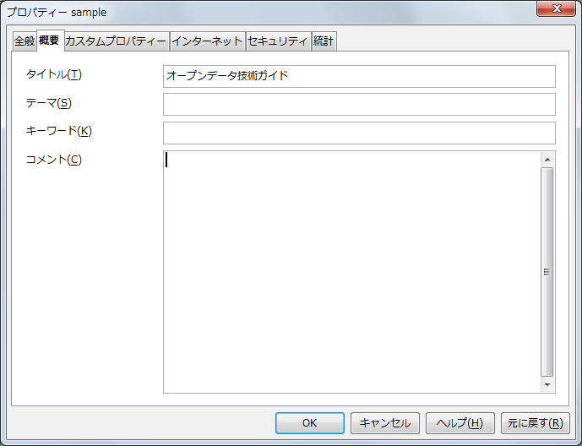
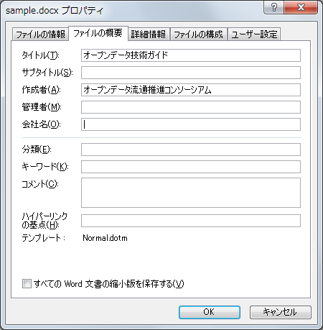
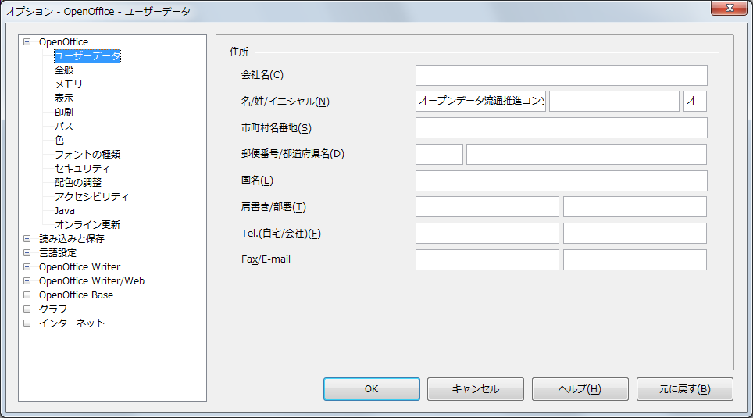
9.5 オープンデータの管理ポリシとメタデータの付与方法
Apache Tika^{(*)}を利用して、ファイルのメタデータを自動収集する例
Open Office 4 Writerの
文書プロパティ画面
Microsoft Word 2010の文書プロパティ画面
この文書形式データを
Apache Tikaで解析
この文書形式データを
Apache Tikaで解析
{
…
"dc:creator":"オープンデータ流通推進コンソーシアム",
"dc:title":"オープンデータ技術ガイド",
"dcterms:created":"2014-01-27Txx:xx:xx",
"dcterms:modified":"2014-01-27Txx:xx:xx",
…
}
作成者→
タイトル→
作成日時→
最終更新日時→
^{(*)} http://tika.apache.org

Slide 23
第10章「オープンデータ化のための技術的指針」
以下の4項目について、技術的指針を提示する。
  データの公開方式
  識別子
  ファイル形式
  データ
詳細はそれぞれ後述する。

Slide 24
10.1 データの公開方式
※コメント: 第3項を追加。
公開時に明確にすべき情報
  メタデータ: どんなデータか？
    たとえば「政府データカタログサイト試行版」では、以下のようなメタデータが掲載されている。
      タイトル／組織名／公表者（部局）／作成者／更新頻度／タグ／リリース日／URL／ファイルサイズ／最終更新日／使用言語／補足
  アクセス方法: そのデータはどのようにして取得できるか？
    Web上のアドレス（URL）やAPIを明記する。
    用途によって最適なデータ形式が異なる場合は、複数の形式でデータを取得できることが望ましい。
  利用ルール:そのデータはどのような条件で取得・利用できるか？
    二次利用できるか？／商用利用できるか？／利用の際にデータ提供者に通知が必要か？など
機械判読に適したデータの扱いに関する留意点
  機械判読に適した形式のデータは、必ずしも人が読みやすいとは限らない。
  必要であれば、機械判読に適した形式と人に読みやすい形式の2種類のファイルを用意して公開することも考慮すべき。
データ公開時の留意事項
  公開されたデータへのアクセス数を見積もる必要がある。
  予想外のアクセスが集中し、サーバの処理が追いつかなくなった場合、公開したデータに対するアクセス障害が発生する。

Slide 25
10.2 識別子に関する指針
オープンデータにとっての識別子が満たすべき性質
  識別子は、グローバルにユニークであるべきである。
    たとえば社員番号は、その社内ではユニークであるが、社外では唯一性を保証できない。
  既に確立している、グローバルな識別子体系を利用することが望ましい。
    ucode・DoI（Digital Object Identifiers）・企業コード（ISO 6523）・地方自治体コードなど。
    広く使われている識別子の一覧を付録のii.に掲載する。
  URI（Uniform Resource Identifier）として表現できる体系が望ましい。
    Webにアクセスするときに利用するURL（Uniform Resource Locator）は、URIの一部である。
適切な識別子体系がない場合の対処法
  対象とする実物や組織・場所に番号が付与されていない場合は、まずそれらに番号を付与する。
  付与した番号をグローバル化する。
    ucodeやDoIなど、グローバルな体系に基づく識別子を取得し、その体系に基づき識別子を管理する。
    付与した番号に組織が決めるURLを付与してグローバル化することもできる。
      ただし、組織の統廃合等によりドメイン名が変わると、識別子も変わってしまう。

Slide 26
10.3 ファイル形式に関する指針
基本方針
  機械判読性の高い形式を利用することが望ましい。
  代表的なファイル形式を、オーブデータ化の技術レベルに基づいてまとめると、下記のようになる。
 | Level 1 | Level 2/3 | Level 4
表形式データ | xls (Microsoft Excel形式） | CSV xlsx (Office Open XML) ods (OpenDocument) JSON | RDF/XML RDF/JSON, JSON-LD Notation3 Turtle等のRDF形式
文書形式データ | PDF (Acrobat 形式) doc (Microsoft Word形式) | HTML XML docx (Office Open XML) odt (OpenDocument)
地理空間データ | shape | KML GML
リアルタイムデータ | （ファイルの形で交換しない）
推奨するファイル形式

Slide 27
10.4 データに関する指針
指針のグレード: 満たすべき指針の重要度にあわせて2つのグレードを設ける。
  グレード1
    グレード1は、オープンデータが満たすことを強く推奨する指針であり、以下を満たすことを目的とする。
      データ形式に関する標準的な規格がある場合は、それに矛盾しないこと。
      データを取得した利用者が、データ本体の中身を修正したり手を加えたりすることなく、そのデータの本質的内容を正しく解釈するためのプログラムを書けること。
  グレード2
    グレード2は、オープンデータが満たすことを推奨する指針であり、以下を満たすことを目的とする。
      データを取得したプログラムが、そのデータの項目や構造を正しく解釈できること。
対象とするデータ
  表形式データ
  文書データ
  地理情報データ
  リアルタイムデータ
各指針に関する記述内容
  表形式データを中心に指針を満たさない例と満たす例を明記し、それに対して解説する。
  以下、各データに関する指針のみを記す。

Slide 28
10.4 データに関する指針／表形式データ
グレード | 指針
1 | 指針1 | 1つのファイルは、1種類の表から構成されるべきである。
 | 指針2 | ヘッダは、1行から構成されるべきである。
2 | 指針3 | データでない情報を、レコードに含めないことが望ましい。
 | 指針4 | 全てのフィールドは、他のフィールドと結合されないことが望ましい。
 | 指針5 | 値がない場合を除き、フィールドを空白にしない（省略しない）ことが望ましい。
 | 指針6 | 年の値には、西暦表記を備えることが望ましい。
 | 指針7 | フィールドの単位が明記されていることが望ましい。
 | 指針8 | 利用している文字コードを明記することが望ましい。また、国際的に広く利用されている文字コードを利用することが望ましい。
 | 指針9 | ファイルの属性や説明を表すメタデータが、フォーマルに記述されていることが望ましい。また、そのメタデータからデータセット本体へリンクし、たどれるようにすることが望ましい。
 | 指針10 | データ本体を、XMLやRDFの形式を使ってフォーマルに記述することが望ましい。

Slide 29
10.4 データに関する指針／文書データ
グレード | 指針
1 |  | （なし）
2 | 指針1 | 文章に存在する部・章・節・図表などの構造が、機械判読性の高いフォーマットで記述されていることが望ましい。
 | 指針2 | 文章内に、整形のための符号や文字（空白、改行等）を含めないことが望ましい。
 | 指針3 | 文書形式データが表形式データを含む場合，グレード1以上の表形式データが添付されていることが望ましい。
 | 指針4 | 文章に対する、情報利用者が理解できるような説明が、メタデータとして記述され、当該文書にリンクされていることが望ましい。

Slide 30
10.4 データに関する指針／地理情報データ
グレード | 指針
1 | 指針1 | 位置情報に関するデータを付与する場合は、緯度・経度等の位置情報に加えて、測地系が明記されるべきである。屋外であれば、世界測地系を利用することが望ましい。屋内であれば、座標系と縮尺を示すべきである。
2 | 指針2 | 地図データは、ベクタ形式に依るものが望ましい。ベクタ形式のデータの作成にあたっては、最新の ISO 規格及び JIS 規格に基づいた地理空間情報標準プロファイル（JPGIS）、地理空間情報のメタデータの共通仕様を規定する日本版メタデータプロファイル（JMP）を用いる。
 | 指針3 | 地理情報に対する、情報利用者が理解できるような説明が、メタデータとして記述され、当該文書にリンクされていることが望ましい。

Slide 31
10.4 データに関する指針／リアルタイムデータ
グレード | 指針
1 | 指針1 | データの取得仕様が明記されているべきである。
 | 指針2 | 表形式データや地理情報データをファイル形式で取得させる場合は、それぞれのグレード1の指針を満たすべきである。
2 | 指針3 | リアルタイムデータの最新値・差分を取得する手法が提供されていることが望ましい。

Slide 32
第11章（付録）オープンデータに関する規格・ツール
以下に関連する規格や有用なツールを掲載する。
  データフォーマットに関する規格
  識別子に関する規格
  オープンデータに有用なツール
    Webサービス
    データカタログサービス
    GISシステム
    情報流通連携基盤
    RDFレポジトリ

Slide 33
第12章（付録）CKAN解説
以下について解説する。
  CKAN概説
  CKANの利用方法
    アカウント登録
    データセットの作成
    データの登録
    組織の登録
    組織へのメンバ追加
    CKANによるアクセス制御
    CKANの管理ページ

